Slide 1
ΘΕΡΑΠΕΥΤΙΚΗ ΕΝΟΤΗΤΑ 2:
ΕΙΣΑΓΩΓΗ ΣΤΟ ΠΡΟΓΡΑΜΜΑ ΜΕΤΑΓΝΩΣΤΙΚΗΣ ΘΕΡΑΠΕΙΑΣ (MΓΘ+)
Μεταγνωστική Θεραπεία

Slide 2
Τι είναι το Πρόγραμμα Μεταγνωστικής Θεραπείας
Μέτα
Γιγνώσκειν
«σκέψη για τη σκέψη»
Στο Πρόγραμμα Μεταγνωστικής Θεραπείας συζητιούνται τα γνωστικά λάθη που μπορεί να συμβάλλουν στην ανάπτυξη της ψύχωσης.
Σε αρκετές ασκήσεις, χρησιμοποιούνται διαφορετικές στρατηγικές για να τροποποιήσουν αυτά τα γνωστικά λάθη με σκοπό να προλάβουν την επανεμφάνιση της ψύχωσης.
εισαγωγή στη ΜΓΘ+ 2.2

Slide 3

Θεραπευτικές ενότητες της ΜΓΘ+
Θεραπευτική ενότητα
«Λαμβάνοντας Αποφάσεις»
«Απόδοση αιτιότητας»
«Μορφοποίηση περιστατικού»
«Αυτοεκτίμηση»
«Κατάθλιψη και Σκέψη»
«Μνήμη και Βεβαιότητα Κρίσης»
«Ενσυναίσθηση»
«Αλλάζοντας Πεποιθήσεις»
«Αντιμετοπίζοντας τη Διάγωση/Πρόληψη Υποτροπής»
Περιεχόμενα που είναι σχετικά με σένα μπορούν να επιλεχτούν από τις διαφορετικές θεραπευτικές ενότητες.
Ποια θα θέλατε να διαλέξετε;
(“Thinking RFID” by Jacob Bøtter)
εισαγωγή στη ΜΓΘ+ 2.3

Slide 4
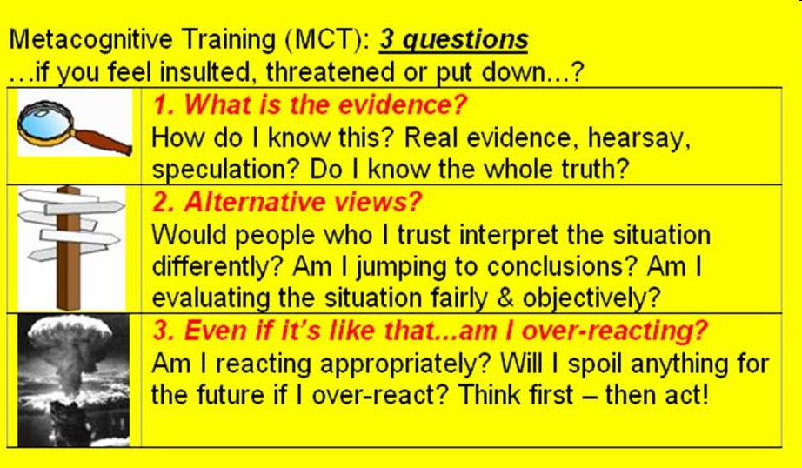
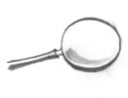

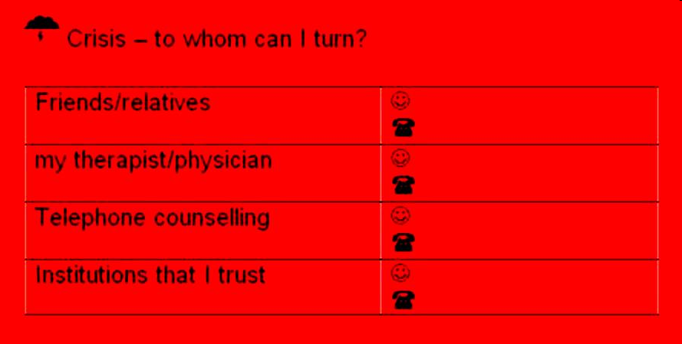
Σωκράτης τσέπης
Η κίτρινη και η κόκκινη κάρτα
Αν αισθάνεστε προσβεβλημένος ή απειλημένος: Παρακαλώ κάντε στον εαυτό σας τις 3 ερωτήσεις της κίτρινης κάρτας.
Μεταγνωστική Θεραπεία: 3 ερωτήσεις …αν αισθάνεσαι προσβεβλημένος, απειλημένος ή ταπεινωμένος...;
1. Ποια είναι τα στοιχεία;
Πώς το ξέρω αυτό; Πραγματικό γεγονός, φήμη,
εικασία;
Γνωρίζω όλη την αλήθεια;
2. Εναλλακτικές απόψεις;
Μήπως οι άνθρωποι που εμπιστεύομαι θα ερμήνευαν την κατάσταση διαφορετικά; Βγάζω βιαστικά συμπεράσματα; Αξιολογώ την κατάσταση αμερόληπτα και αντικειμενικά;
3. Ακόμα κι αν είναι έτσι… αντιδρώ υπερβολικά;
Αντιδρώ κατάλληλα; Θα καταστρέψω κάτι στο μέλλον αν αντιδρώ υπερβολικά; Σκέψου πρώτα – μετά δράσε!
Αν είστε σε κρίση, απευθυνθείτε στον/στην______
Παρακαλώ προσθέστε τα ονόματα στην κόκκινη κάρτα!
Κρίση - Σε ποιόν μπορώ να απευθυνθώ
Φίλοι/συγγενείς
Ο ψυχίατρός μου
Ο ψυχολόγος μου
Νοσοκομείο
εισαγωγή στη ΜΓΘ+ 2.4

Slide 5
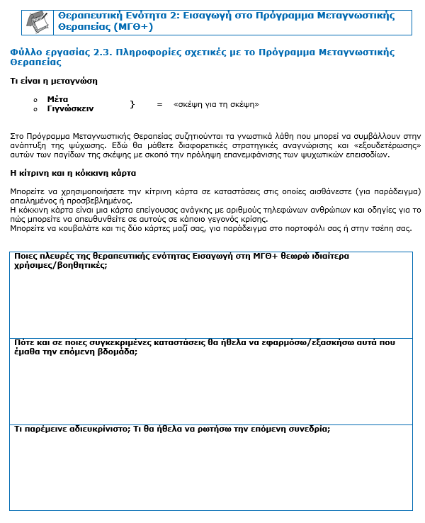
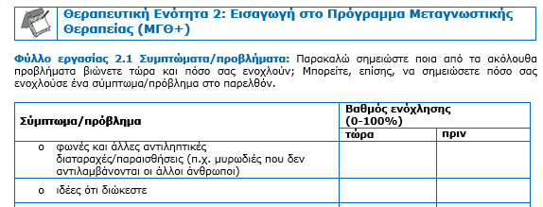
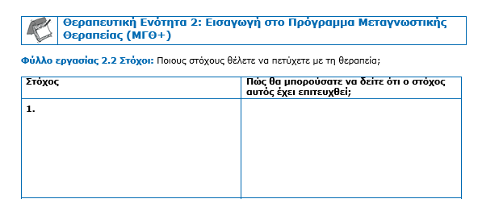

Προβλήματα/Στόχοι
Ποια συμπτώματα/προβλήματα αντιμετωπίζετε επί του παρόντος και πόσο σας ενοχλούν;
Φύλλο εργασίας
Φύλλο εργασίας
Ποιους στόχους θα θέλατε να πετύχετε στη θεραπεία?
Φύλλο εργασίας
→ φύλο εργασίας 2.1,
2.2 & 2.3
εισαγωγή στη ΜΓΘ+ 2.5

